Slide 1
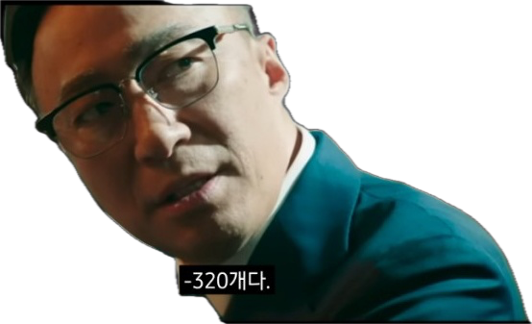
영문이 몇개고 ?
전과자 목록 : 김성민 , 김가율 , 김성도
조 이름 : 전과자

Slide 2
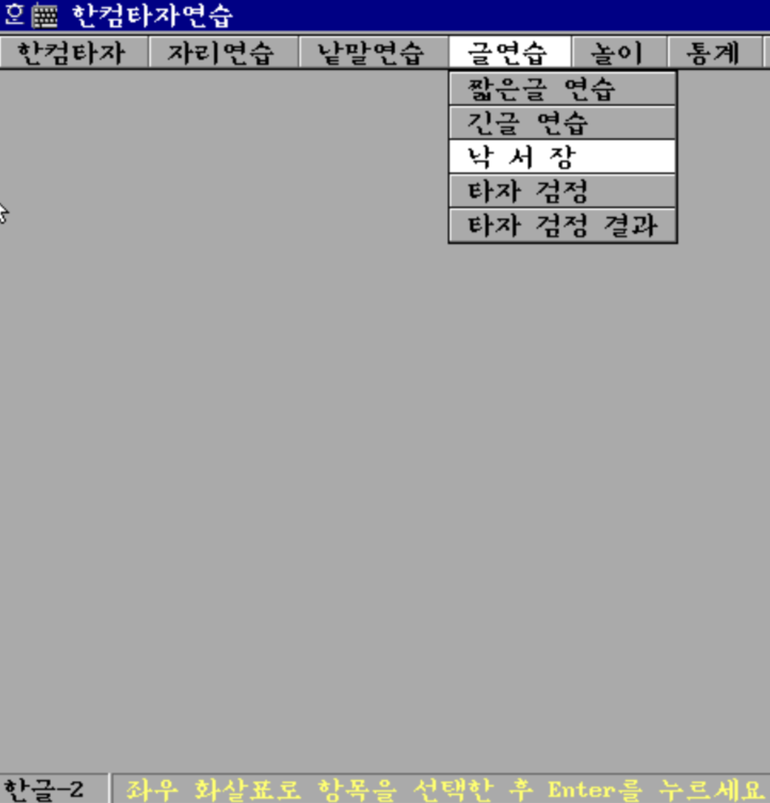
1 개발 환경
2 개발 일정
3 요구 사항
4 구성도
5 구현
6 미제 사건
7 수사 후기
LIST

Slide 3
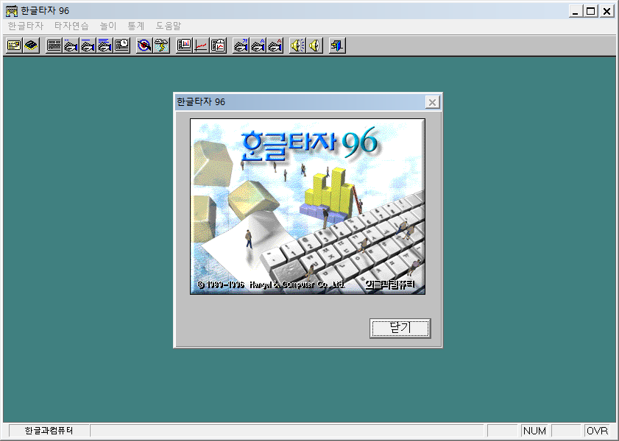
| 전과자들의 개발 목표
신속한
개발
팀원과의
의사소통
유지보수
유연함

Slide 4
1
개발 환경

Slide 5


Part 1 개발 환경
T O O L

Slide 6
2
개발 일정

Slide 7
Part 2 개발 일정
10/11
10/12
10/13
프로젝트 회의
수정 및 아이디어 회의
발표
요구사항 분석
요구 사항 설계
클래스 및 메소드 구성
메소드별 구현
메소드 모듈 테스트
Emoji 출력 시 한번에 출력
(시간차를 주어 순차적 처리)
템플릿 스테이지 별 단어 추가
게임 오버시 오답 노트 기능 추가
메소드 별 기능 동작 테스트
발표 자료 작성 및 재검토

Slide 8
3
요구 사항

Slide 9
Part 3 요구 사항
List | 내용 | 담당자
1 | 프로그램 시작 시 게임 규칙이 먼저 출력된다 | 김가율
2 | Enter를 입력 받으면 게임이 시작 된다 | 김가율
3 | 처음 시작 할 때 갖고 있는 하트 갯수는 총 3개 이다. | 김성민
4 | Stage1 부터 시작하고 Stage는 총 3개로 구성된다 | 김성민
5 | Stage별 문제가 랜덤으로 출력 된다 | 김성민

Slide 10
Part 3 요구 사항
List | 내용 | 담당자
1 | 사용자에게 랜덤 문자열 출력을 보여준다 | 김성민
2 | 사용자는 출력된 단어에 따라 키보드로 입력한다 | 김성민
3 | 사용자가 입력한 문자는 대소문자를 구분 하지 않고 비교한다 | 김가율
4 | 정답일 경우 총 정답 개수와 연속 정답 갯수가 증가한다. | 김성민
5 | 3번 연속 정답일 경우 다음 스테이지로 이동되며 이모지와 잔여 하트를 출력한다 | 김가율

Slide 11
Part 3 요구 사항
List | 내용 | 담당자
11 | Stage 이동 시 이동된 Stage에 맞는 문제를 랜덤으로 출력한다 | 김가율
12 | 오답인 경우 하트 3개중 1개가 차감되고 남은 하트 수가 표현된다 | 김성민
13 | 오답인 경우 연속 정답 카운트는 0 으로 초기화 되고 Stage는 1로 돌아간다 | 김성도
14 | 중간에 게임 종료를 희망 할 경우 exit를 입력 했을 때 즉시 종료된다 | 김성도
15 | 하트가 0 개 이하가 되었을때 게임이 종료된다 | 김성도

Slide 12
Part 3 요구 사항
List | 내용 | 담당자
16 | 잔여 하트 소멸 시 이대로 종료할 것인지 오답 노트 확인 후 재도전 할건지 선택한다 | 김가율
17 | 재 도전 시 틀렸던 오답을 출력해주고 재 시작 한다 | 김성민
18 | 잔여 하트 소멸과 중간 탈출 시에도 총 정답 개수와 종료 시점의 Stage를 알려준다 | 김성민
19 | 이모지 출력 시 랜덤으로 색상 표현을 한다 | 김가율
20 | 이모지 출력 시 순차적으로 출력한다 | 김성도

Slide 13
4
구성도

Slide 14
Part 4 구성도
Java Project name
minigame
Packege
minigame
Class
Main

Slide 15
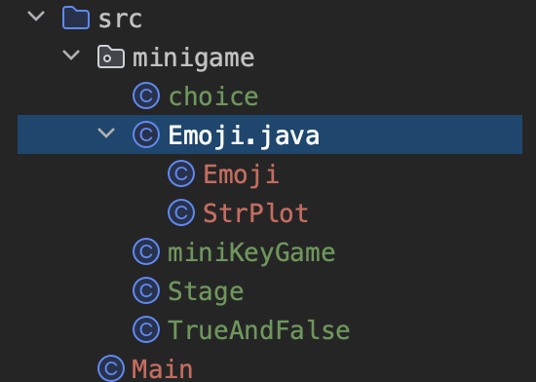
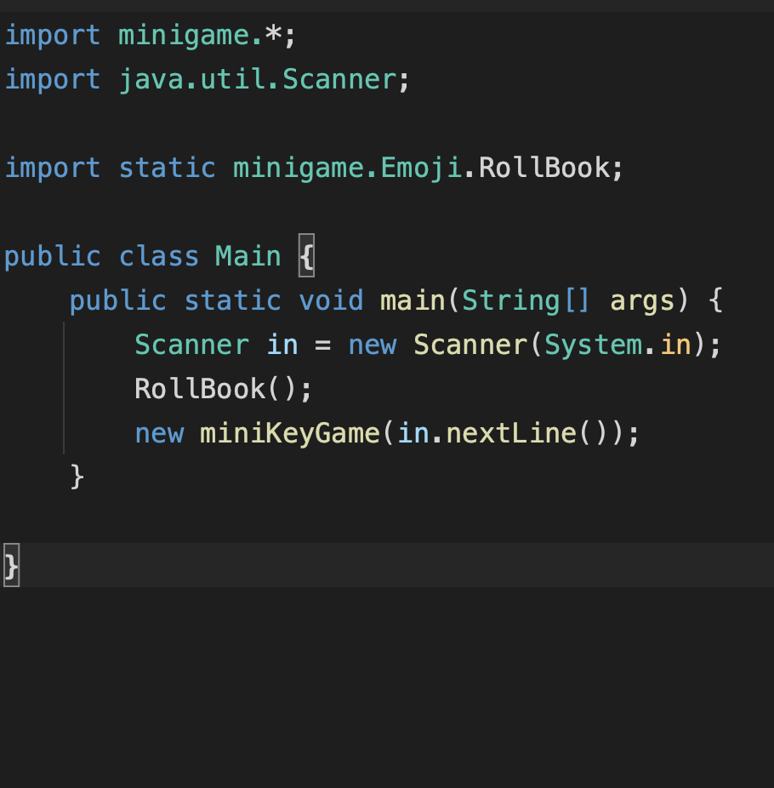
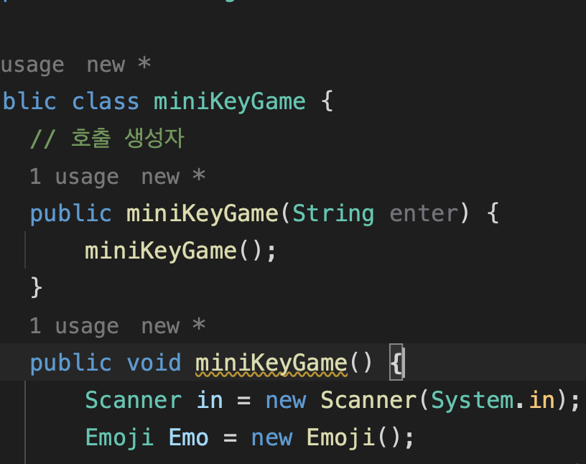
Part 4 구성도
Main & Class
클래스 구성
Main 클래스 에서는
RollBook (게임 규칙)을 먼저
호출하여 출력 한 뒤
게임시작하는 생성자 생성
생성자 호출시 실행되는
miniKeyGame 메소드

Slide 16
Part 4 구성도
Class Choice
Class Stage
Method : endChoice
Method : whatStageNum
Method : isReGame
Method : whatStage
Packege minigames
Class
miniKeyGame
Class TrueAndFalse
Method :outWrongNote
Method : InPutWrong
Method : trueIsFalse
Class Strplot
Class Emoji
Method : Strplot
Method : RollBook

Slide 17
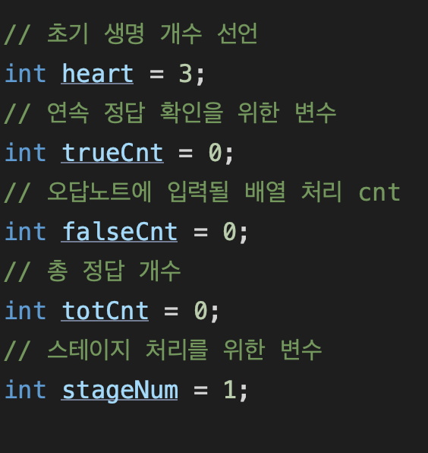
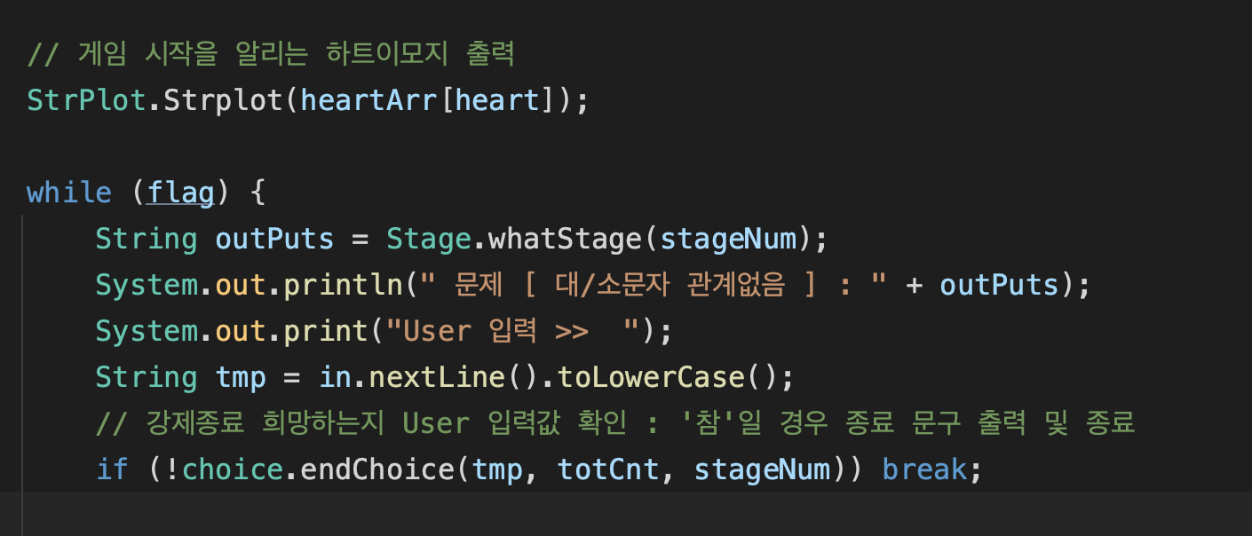
Part 4 구성도
miniKeyGame 에서
필요한 전역 변수
게임 시작시 지급되는 하트3개 이모지 출력
while문을 사용한 반복문 시작
Stage별 랜덤 문제를 받기위해 Stage Class를 참조하여
whatStage 메소드를 사용합니다, 리턴되는 값을 문제로 사용합니다

Slide 18

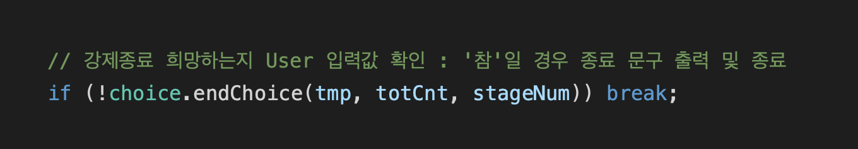
Part 4 구성도
miniKeyGame Class
public static Boolean endChoice(String s, int totCnt, int stageNum){ Emoji Emo = new Emoji(); boolean answer = true; if (s.equals(EXIT)) { StrPlot.Strplot(Emo.gmExit); System.out.println("\t\t\t✎ 총 정답 개수 : " + totCnt +
”\n\t\t\t✎ 최종 스테이지 : " + Stage.whatStageNum(stageNum)); answer = false; } return answer; }
choice Class .
endChoice Method
Boolean type을 반환

Slide 19
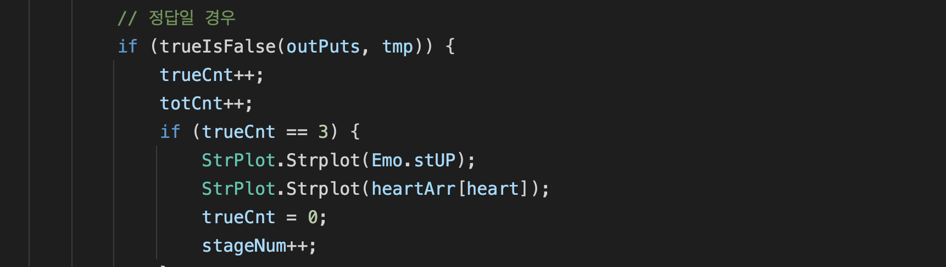
Part 4 구성도
miniKeyGame Class
public static boolean trueIsFalse(String str1, String str2) {
//str1 : 문제 , str2 : User입력문자 Boolean result = str1.toLowerCase().equals(str2); if (result == true) { System.out.println("\t\t\t\t정답입니다."); } else if (result == false) { System.out.println("\t\t\t\t오답 입니다");
} return result;
}
TrueAndFalse Class .
trueIsFalse Method
Boolean type을 반환

Slide 20
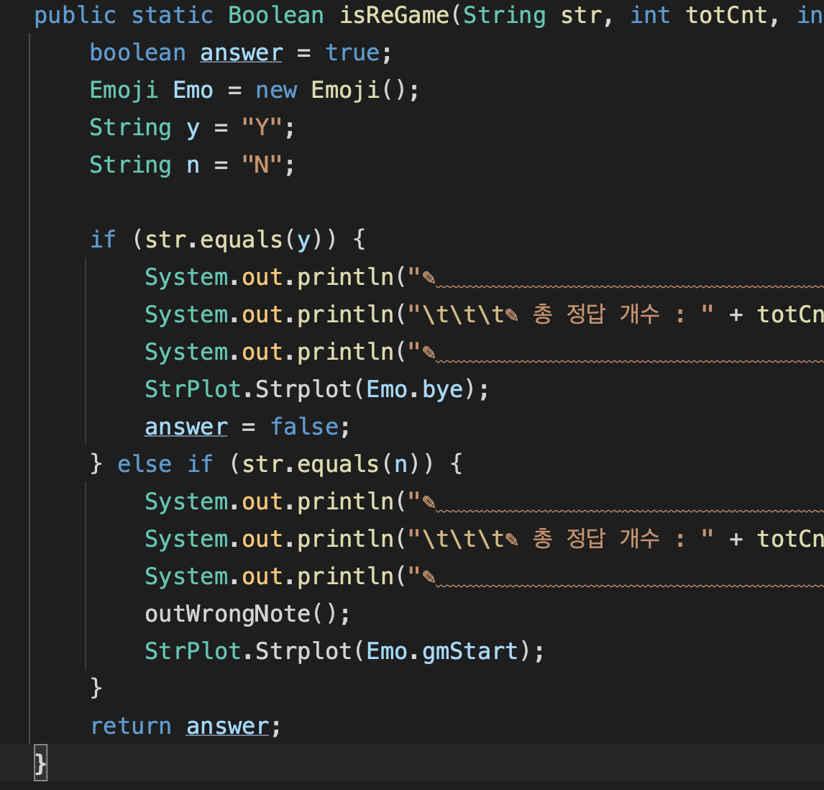

Part 4 구성도
choice . isReGame Method
miniKeyGame Class
if (trueIsFalse(outPuts, tmp)) { trueCnt++; totCnt++; if (trueCnt == 3) { StrPlot.Strplot(Emo.stUP); StrPlot.Strplot(heartArr[heart]); trueCnt = 0; stageNum++; } } // 오답일 경우 else { trueCnt = 0; stageNum = 1; falseCnt++; tnf.inPutWrong(outPuts, falseCnt); if (heart > 1) { heart--; StrPlot.Strplot(heartArr[heart]); } else if (heart <= 1) { StrPlot.Strplot(Emo.gmOVER); System.out.print(" 게임 종료 Y / 오답 노트 확인 후 재시작 N : "); flag = choice.isReGame(in.next().toUpperCase(), totCnt, stageNum); in.nextLine(); stageNum = 1; totCnt = 0; trueCnt = 0; falseCnt = 0; heart = 3;

Slide 21
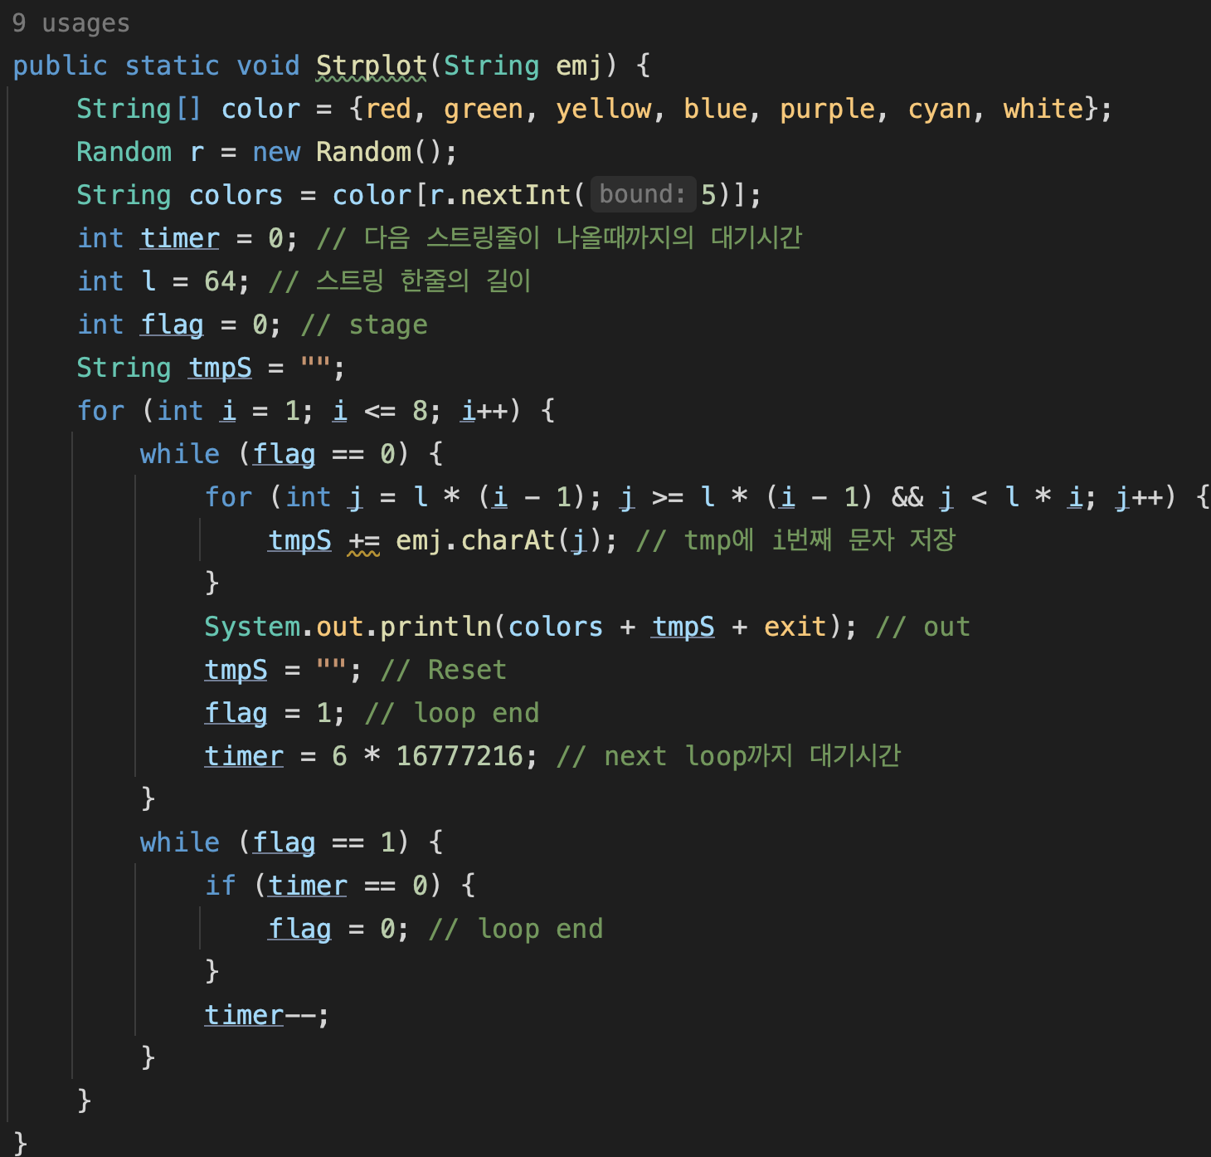
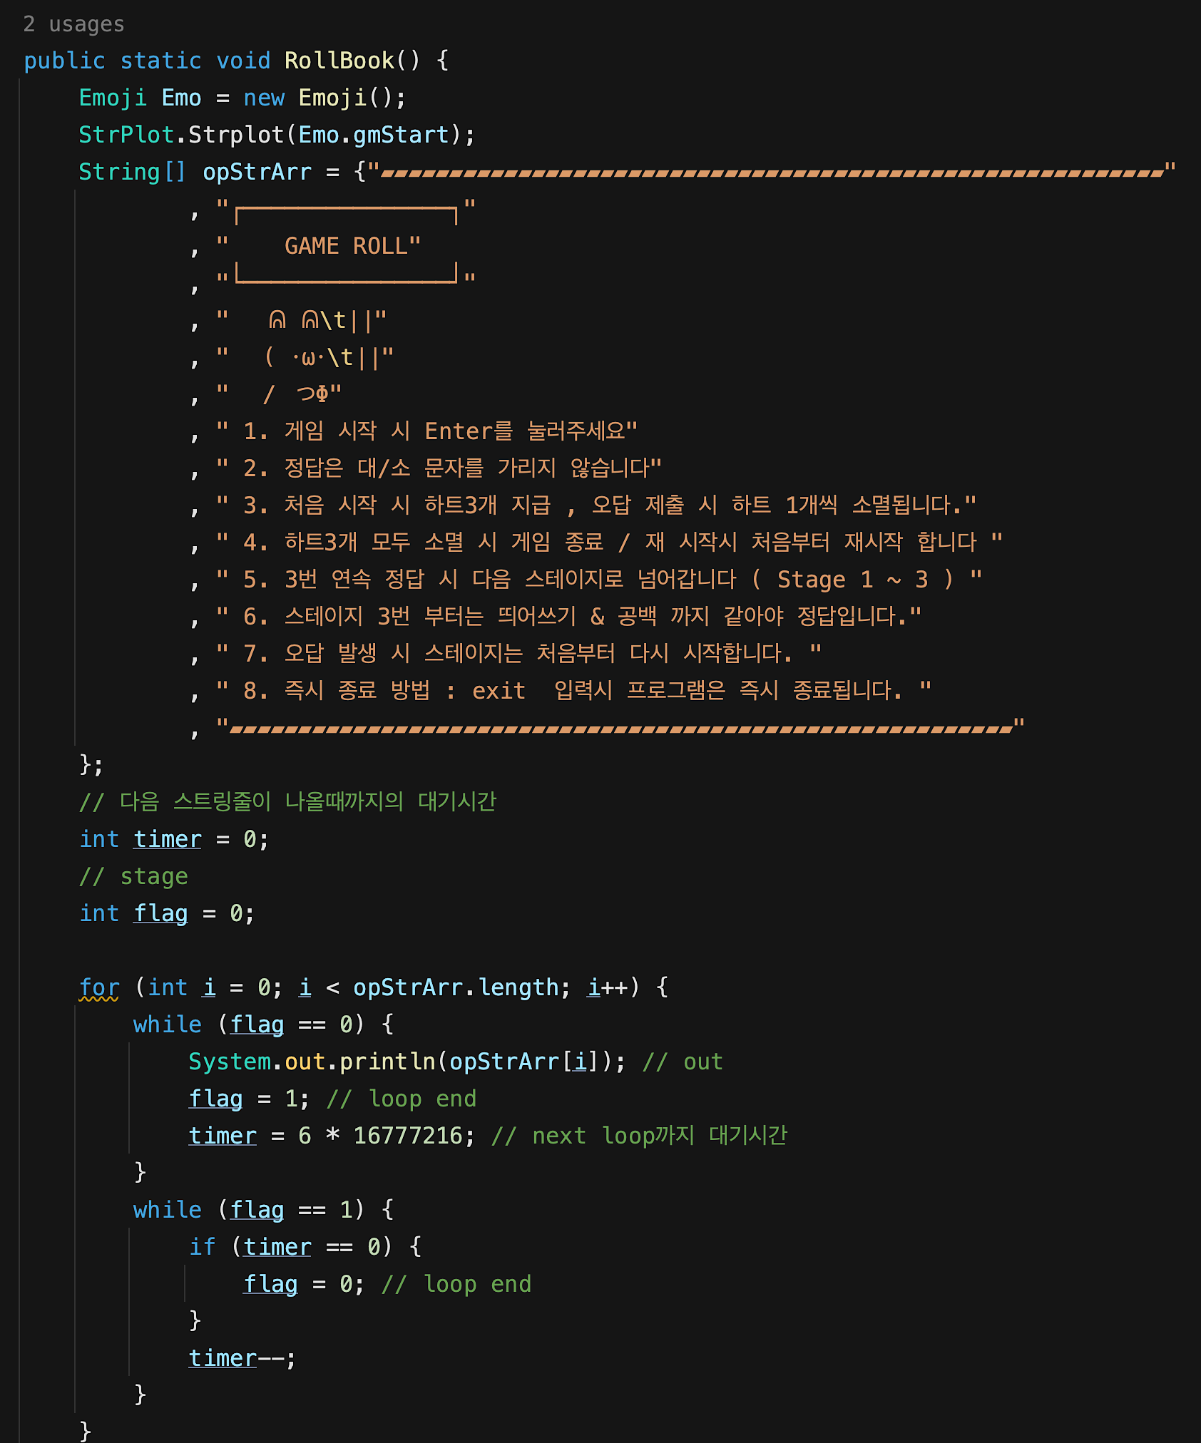
Part 4 구성도
StrPlot Class . Strplot Method
Emoji Class . RollBook Method

Slide 22
5
구현

Slide 23
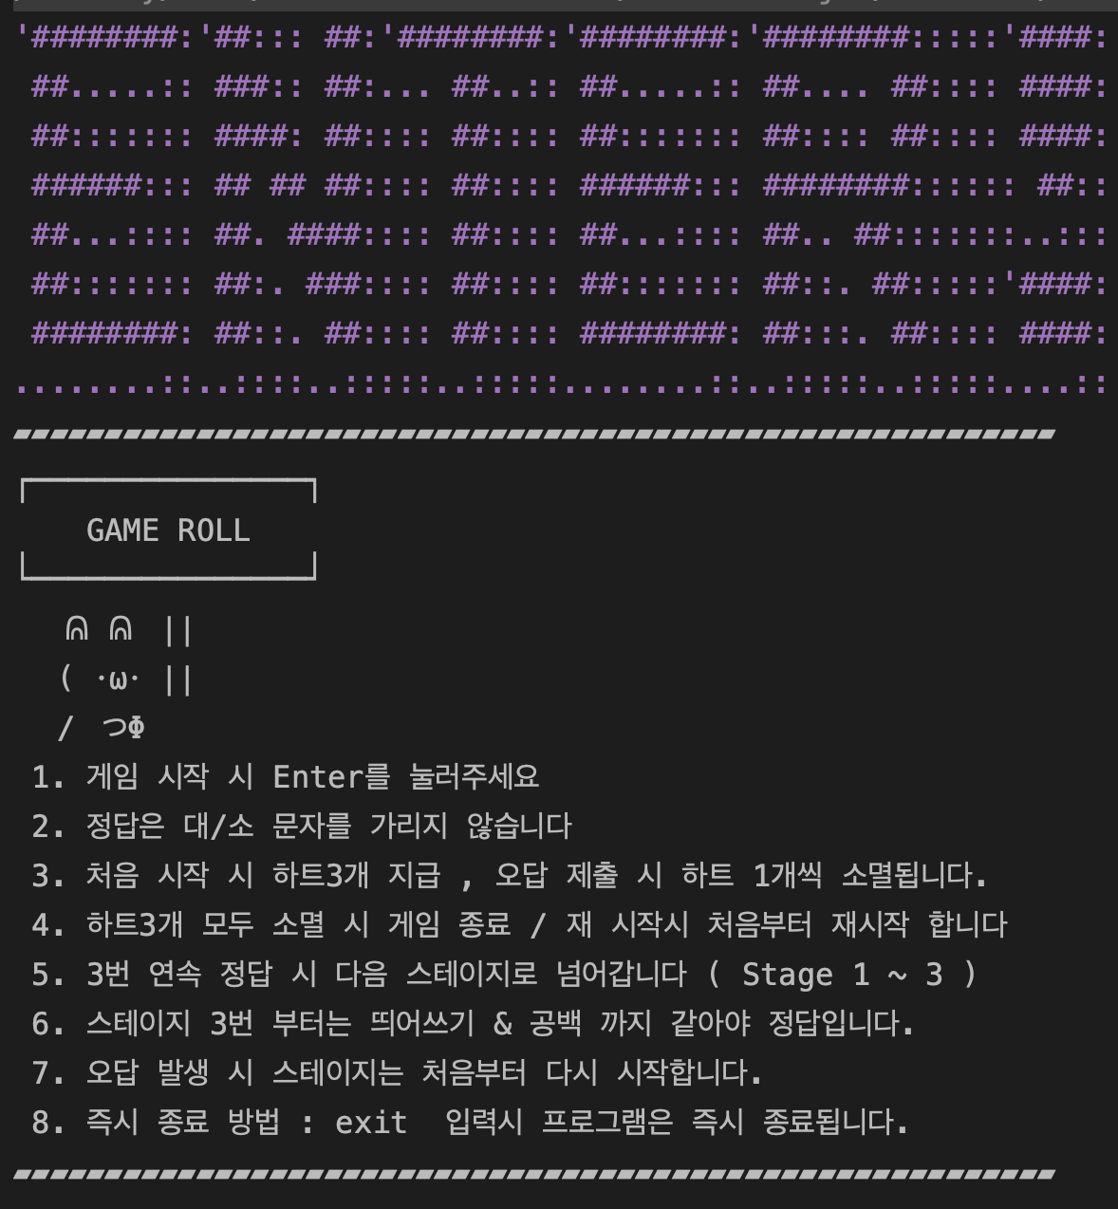
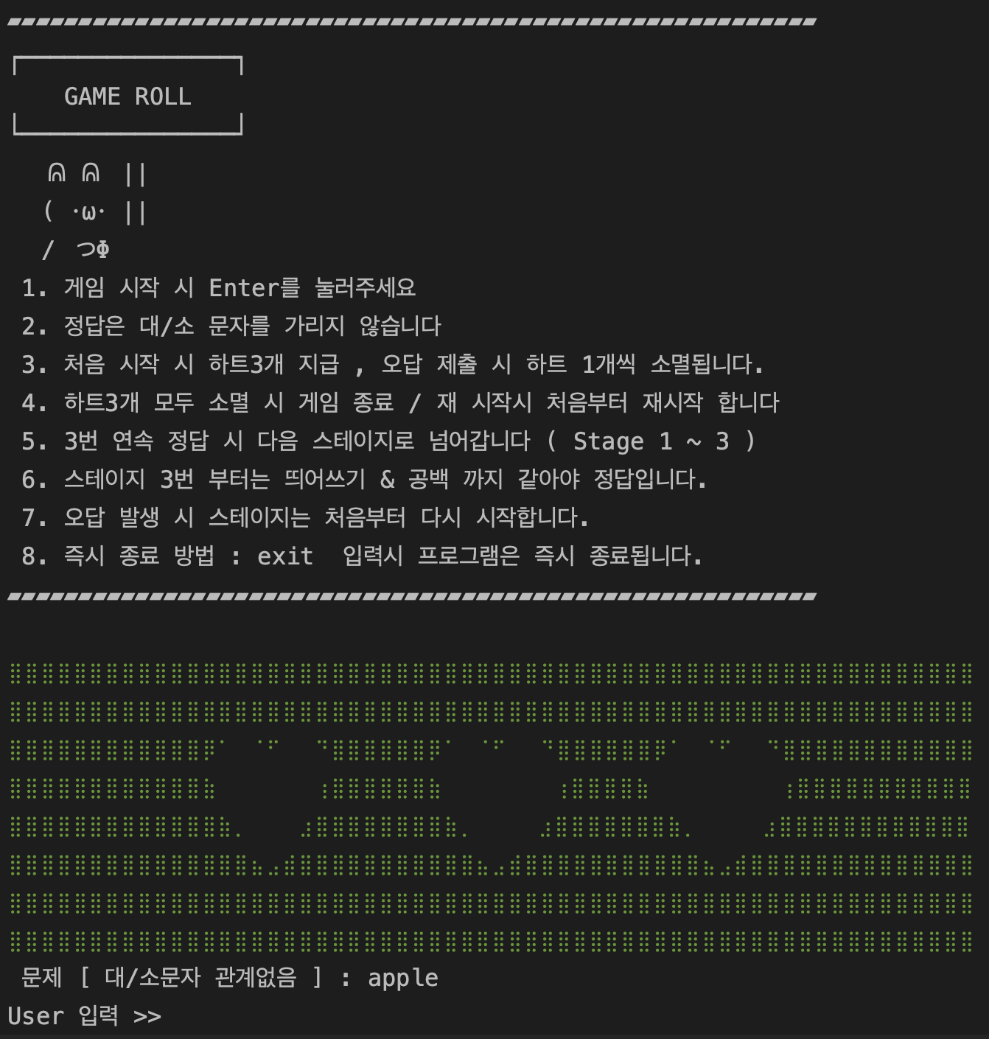
Part 5 구현
시작할때 나오는 화면 / Enter 입력 후 나오는 화면

Slide 24
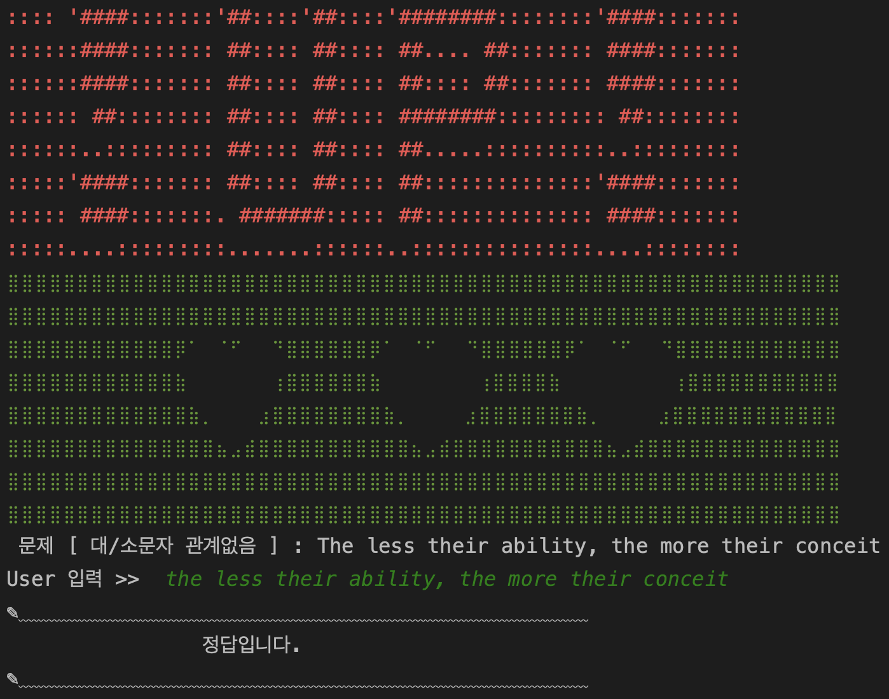
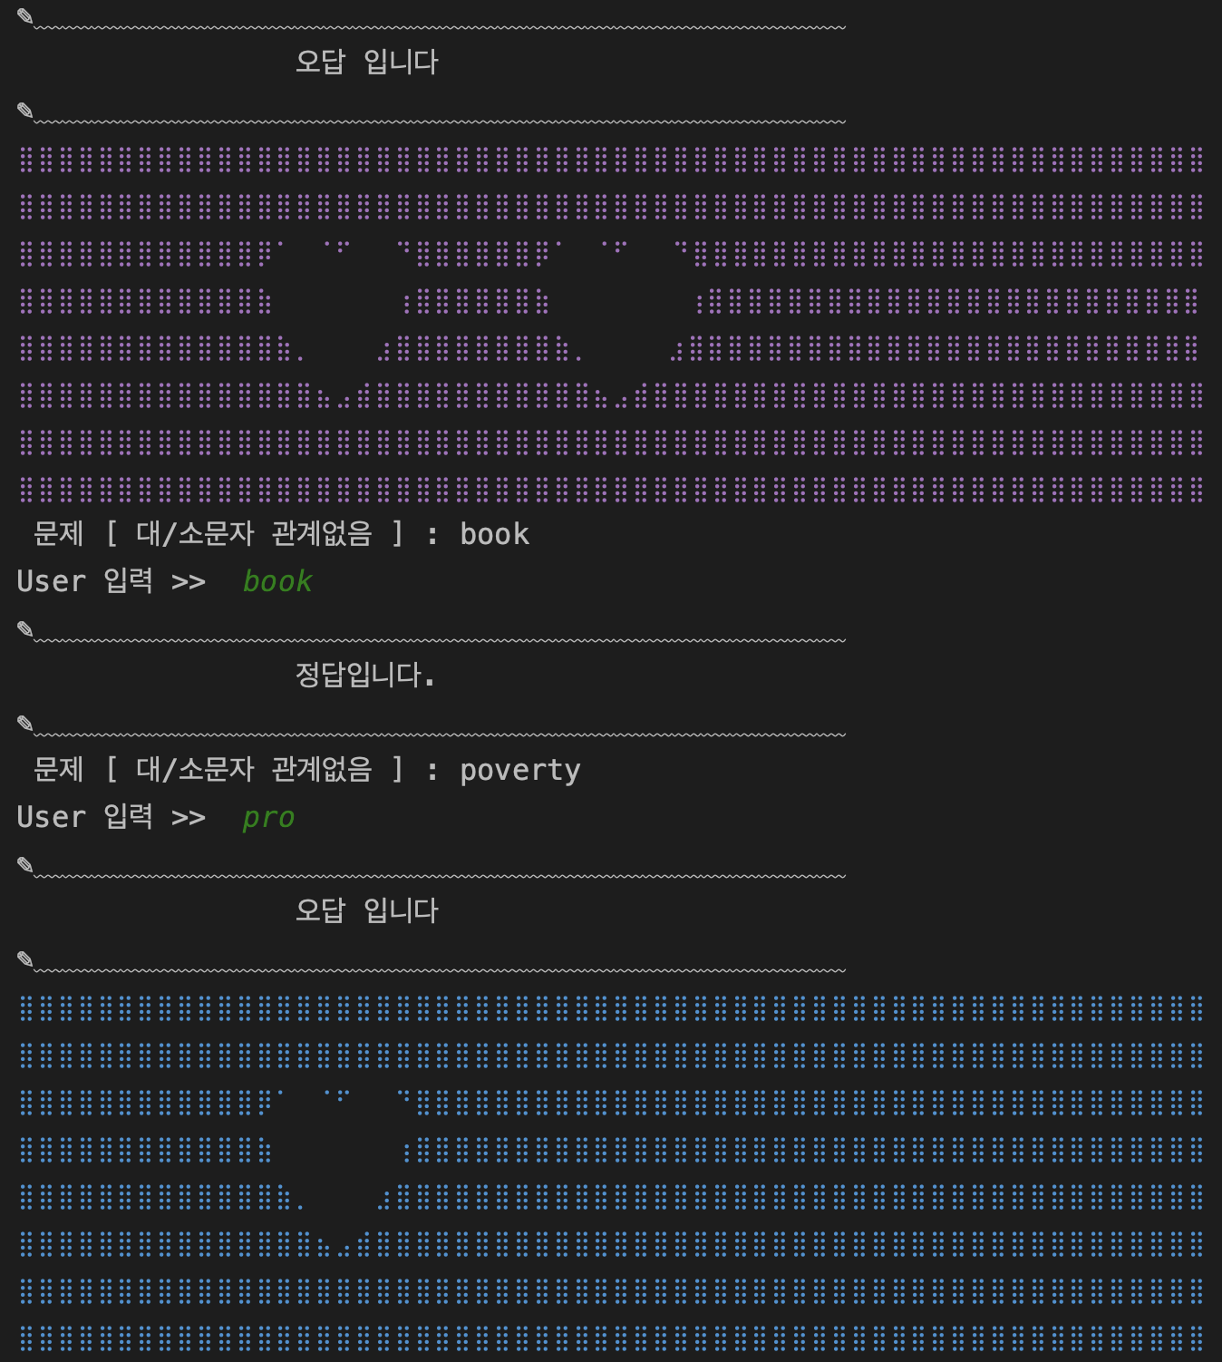
Part 5 구현
정답으로 스테이지 이동시 출력 , 오답일 시 나오는 출력

Slide 25
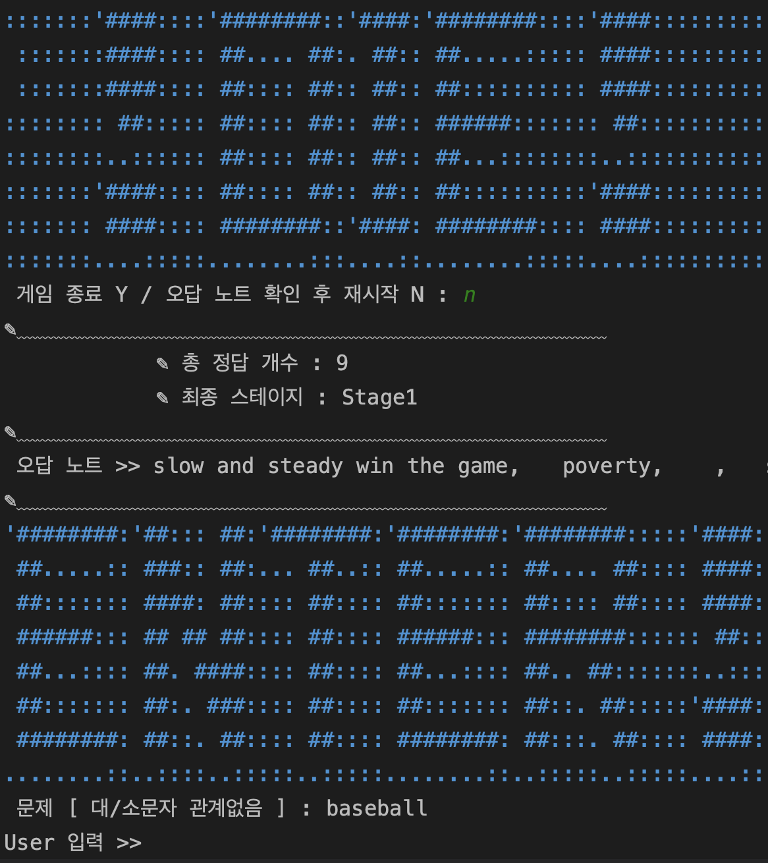
Part 5 구현
재 시작시 나오는 문구

Slide 26
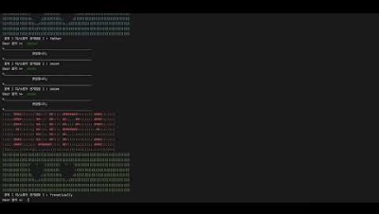
Part 5 구현
시작부터 종료 , 재시작 기능 시연

Slide 27

Part 5 구현
오답시 기능 시연
exit 입력 시 종료 시연

Slide 28
6
추가 기능continue . .

Slide 29
Part 6 미제 사건
2 ~ 3명의 플레이어들이 한 팀을 만든다
팀별 스테이지 클리어 속도전을 한다
같이 대결할 수 있는 기능
타자 게임이 좋다면 좋아요 기능
게임이 마음에 든다 면 친구에게 초대하는 기능
오답 노트 실행 시 틀린 영단어를 다시 작성하는 기능
오답 노트 까지 모두 정답이 되어야 게임이 종료되게 하는 기능
타이머를 이용 하여 평균 타자 속도를 계산 하고 출력기능
오답율과 정답율 평균 내어 키보드 입력 시 출력해주는 기능

Slide 30
7
후기

Slide 31
Part 7 후기
Review
이번 프로젝트를 통해 코딩을 따라가기에는 아직 부족한 부분이 많다는 것을 느꼈습니다. 그래도 저희 팀원들은 부족한 저를 포기하지 않고 함께 회의를 하며, 각자가 잘할 수 있는 부분들을 업무 분장하여 무사히 이 프로젝트를 마칠 수 있었습니다. 다음 프로젝트에는 팀원들에게 도움이 될 수 있게 앞으로 수업을 더 열심히 듣고, 잘 쫓아갈 수 있도록 노력하겠습니다

Slide 32
Part 7 후기
Review
프로젝트에서 제가 맡은 업무는 텍스트 순차적(시간차를 둬서 한 줄씩)
출력과 전체적 코드 오류 검토 및 수정, 비복원 추출 기능 추가 등을 맡았습니다.
처음에는 구현하는 데 어려움을 느꼈지만 수업 시간에 배운 내용을 토대로
배운 것들을 활용하여 충분히 구현할 수 있었습니다.
Class를 따로 분리해서 메소드들을 만들었는데 가율님이 잘 가르쳐 주셔서 활용할 수 있었습니다.
이런 프로젝트를 할 때마다 팀원들과의 의사 소통도 늘고,
제가 작성한 코드와 팀원들이 작성한 코드를 비교를 해가며 작업을 해보니,
이런 프로젝트 덕분에 실력이 느는 제 자신을 발견할 수 있었습니다.
앞으로의 프로젝트도 지금처럼 주어진 업무에 최선을 다하도록 하겠습니다.

Slide 33
Part 7 후기
Review
프로젝트를 진행하면서 중요하게 생각했던 부분이 문제 해결을 위한 팀원들과 의사소통이었습니다. 부족한 부분을 성민님과 성도님이 채워주시고
서로 역할 분담을 짜임새 있게 잘 되어 손발이 맞는 팀이었습니다. 수업에서 아직 진도를 나가지 않았던 부분인(클래스 및 메서드, 생성자)에서 선생님의 당부 말씀이 걸려 고민을 하였지만, 소스코드를 작성하다 보니 유지 보수의 용이성과 가독성을 생각하게 되었습니다. 자료를 찾아가며 사용해 봤지만 아직 부족하다는 생각이 많이 듭니다.
앞으로 공부를 더 열심히 하여 복잡도 및 가독성,
유지 보수 용이성에 적합한 코드를 작성하도록 노력하겠습니다

Slide 34

THANK YOU .

